Slide 1
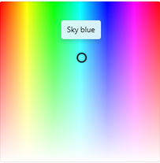





CMYK
RGB
HLS

